Slide 1
Estudo de Caso feito na WEG
Comparando o Real com o Virtual
Alex S. Barbosa Passos
5a na UDESC - 2004

Slide 2
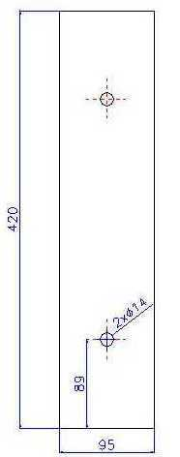
Análise da Freqüência Natural de Uma Placa no ANSYS

Slide 3
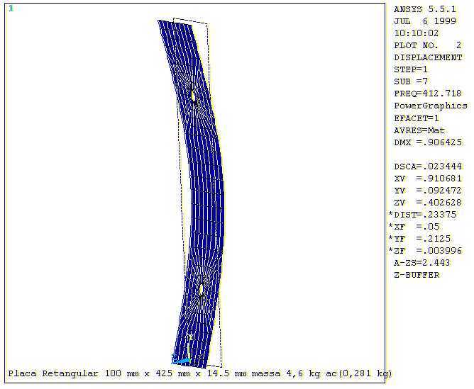
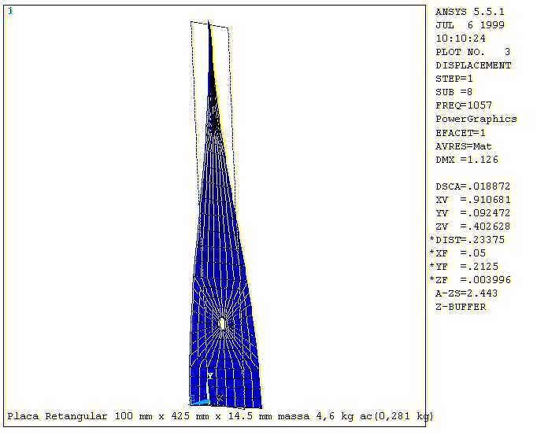
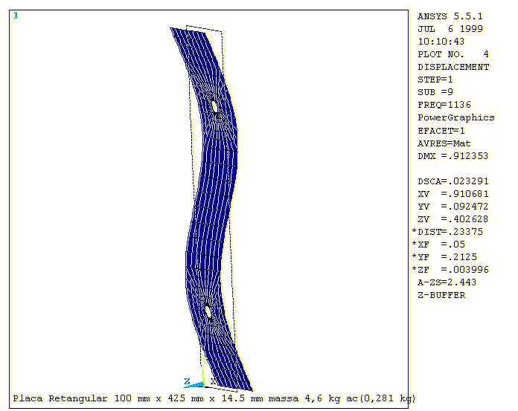
Análise da Freqüência Natural de Uma Placa no ANSYS
412 Hz
1057 Hz
1136 Hz

Slide 4
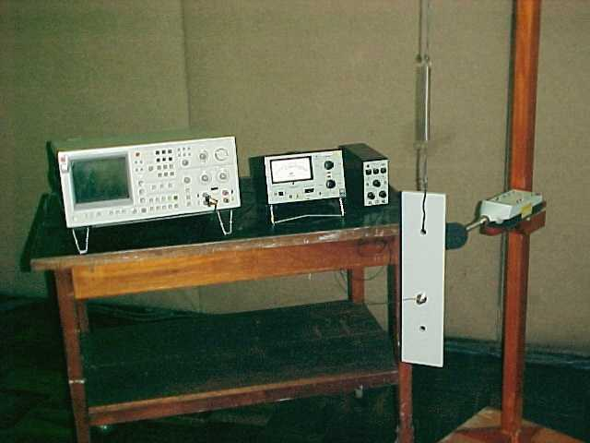
Análise da Freqüência Natural

Slide 5
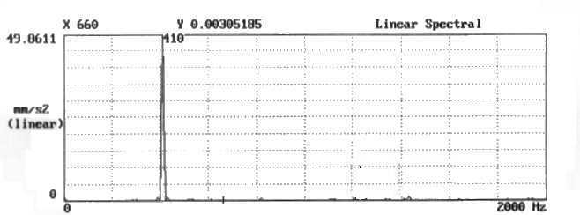
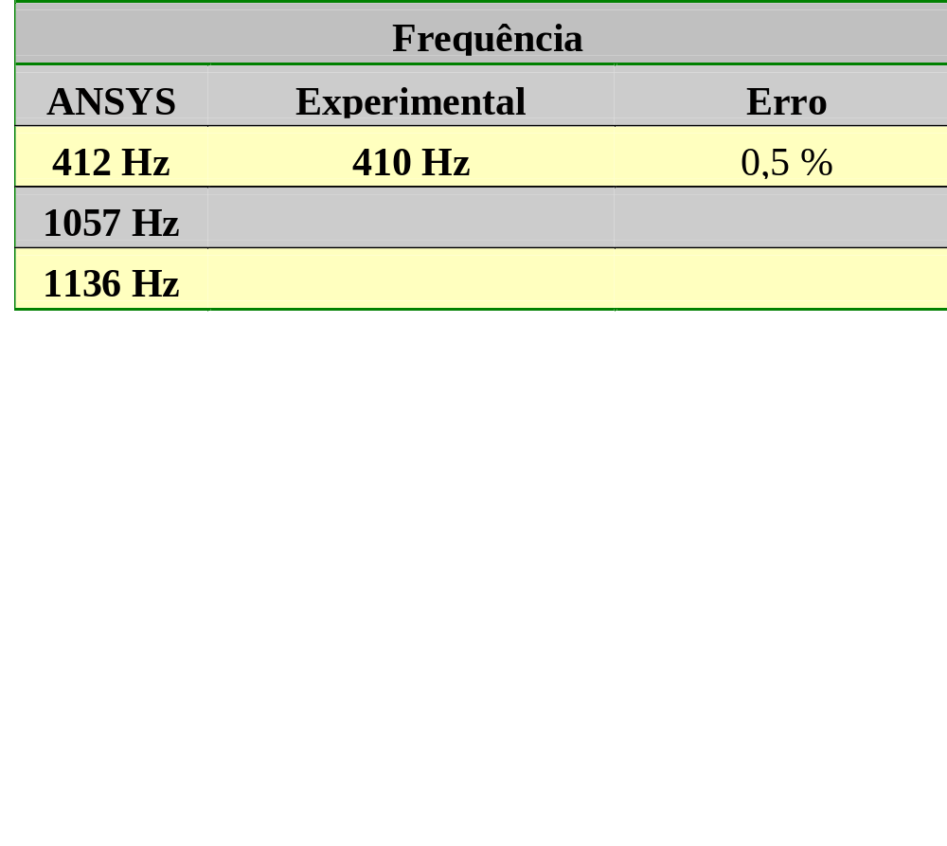
Análise da Freqüência Natural
(Vibração)

Slide 6
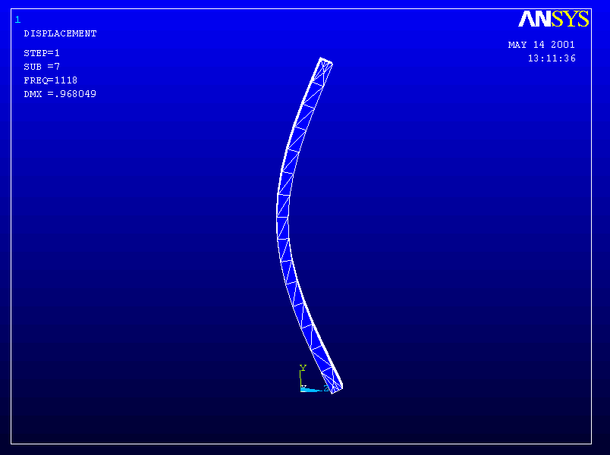
Análise da Freqüência Natural de Uma Placa no ANSYS

Slide 7
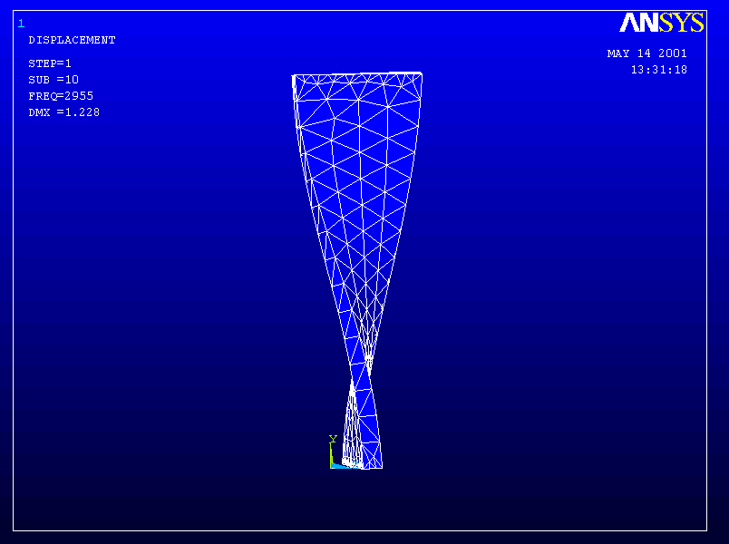
Análise da Freqüência Natural de Uma Placa no ANSYS

Slide 8
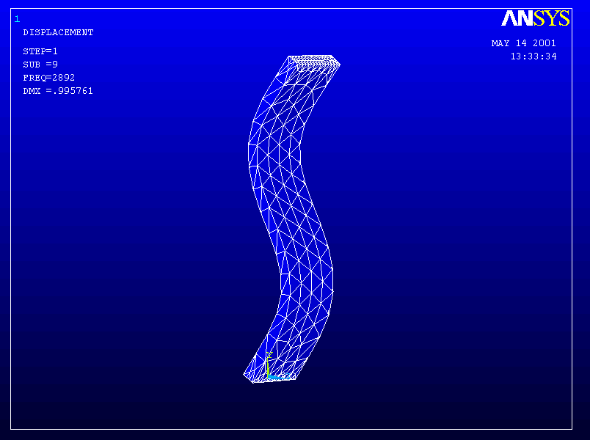
Análise da Freqüência Natural de Uma Placa no ANSYS

Slide 9
Análise da Freqüência Natural de Uma Placa no ANSYS
412 Hz
1057 Hz
1136 Hz

Slide 10
Análise da Freqüência Natural de Uma Placa no ANSYS

Slide 11
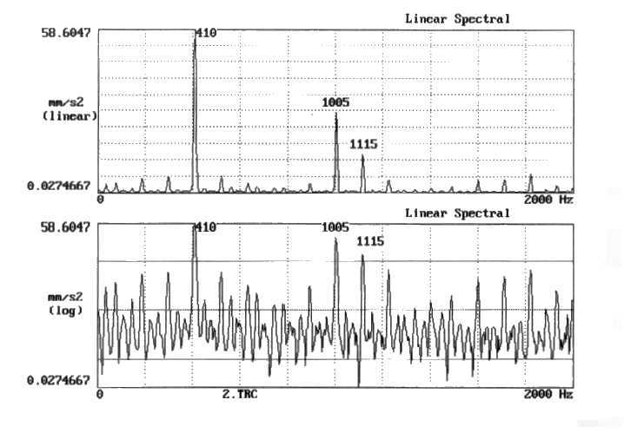
Análise da Freqüência Natural
(Vibração e Ruído)

Slide 12
O caso virtual foi mais fácil, rápido e completo que o real. Este exige experiência em outras áreas (experimentação) !!

Slide 13
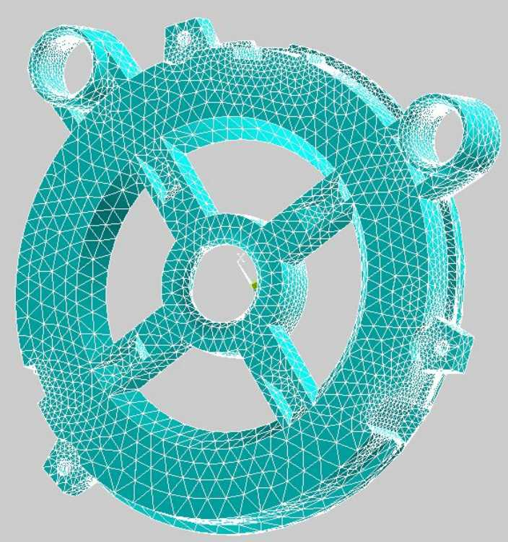
Tampa Atual
Notes:
Para este projeto fora gerados 3 modelos
Atual que servirá como base e será uma análise comparativa.

Slide 14
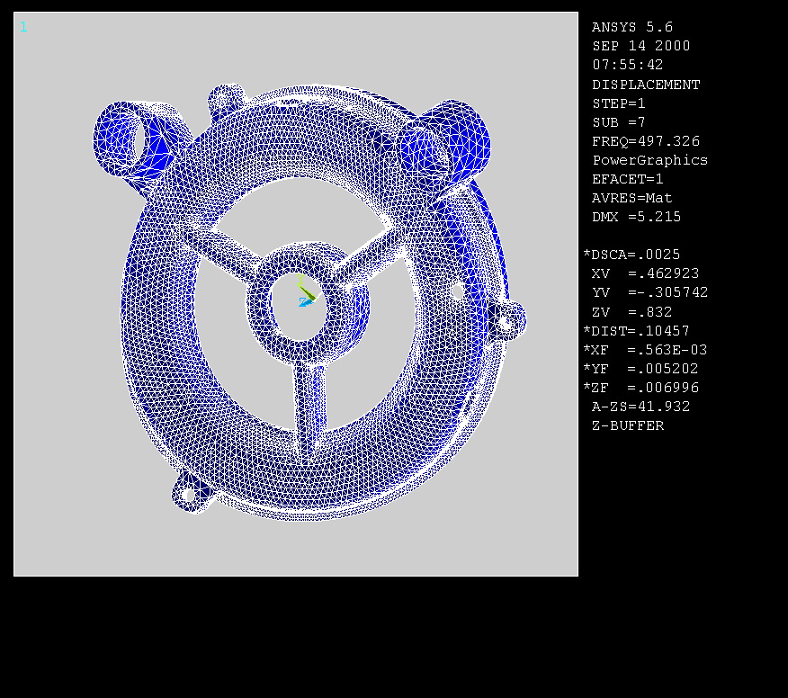
Validação do Modelo de MEF

Slide 15
